Slide 1
공통

Slide 2
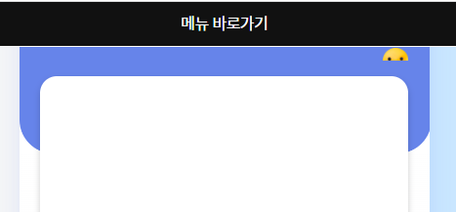
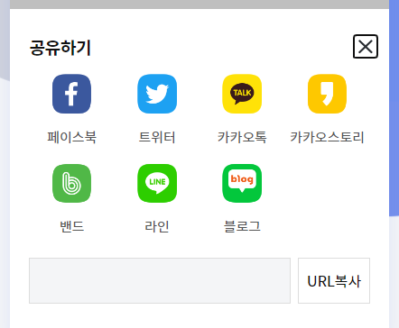
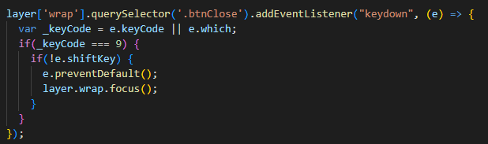
스킵 네비 추가
메뉴 ID : menuLink
본문 ID : root
UI-SJN-01-001U.html 참고
창닫기 버튼 포커스에서 탭키 눌렀을경우 다시 레이어로 포커스 이동

Slide 3
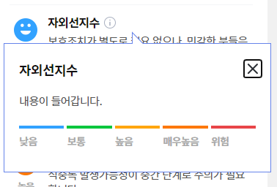
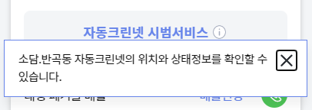

1. 창닫기 버튼 포커스에서 탭키 눌렀을경우 다시 레이어로 포커스 이동
2. 토글 버튼은 기본 title=“도움말 닫힘” 레이어 오픈시 title=“도움말 열림”
레이어에 tabindex=“0” 이 없다면 넣어주세요.
현재 활성화 된 메뉴에 넣어주세요.

Slide 4
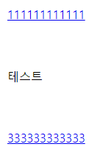
a tag에서 href 속성이 없는경우
<a role="button" tabindex="0">테스트</a>
위와 같이 role, tabindex를 넣어주세요.

Slide 6
오늘 세종엔

Slide 7



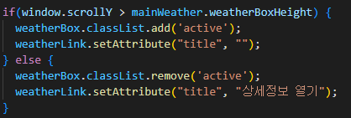
타이틀 변경
시작/정지 추가
UI-SJN-01-001U.html 참고
UI-SJN-01-001U.html 참고

Slide 8

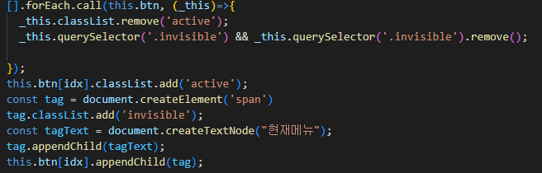
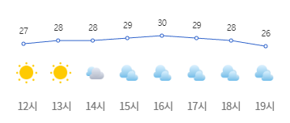
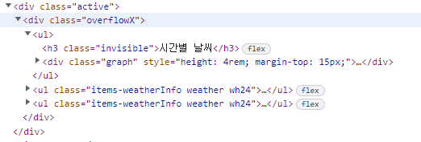
UI-SJN-01-001U.html 참고
현재 차트 누르면 기상으로 이동합니다.
버튼 추가해서 버튼 누르면 이동으로 변경해야합니다.
문법오류

Slide 9
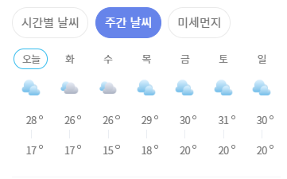
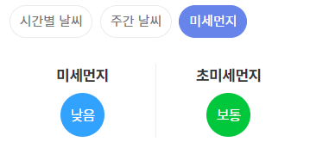
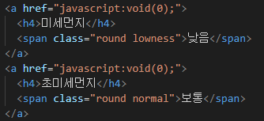
버튼 추가해서 버튼 누르면 이동하도록 변경.
A 태그로 변경

Slide 10






“선별진료소 현황 업데이트 시간 새로고침”
으로 타이틀 변경
타이틀 변경
“테마놀이터 업데이트 시간 새로고침”
으로 타이틀 변경
눌렀을떄 포커스가 현재 버튼으로 오도록
수정해주세요.

Slide 11
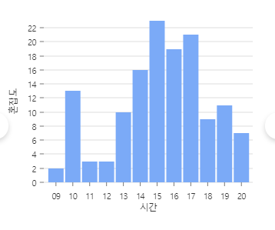
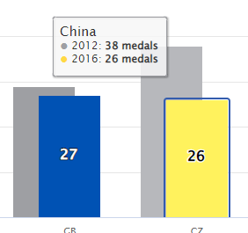
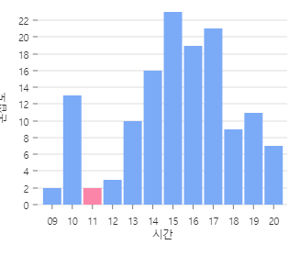
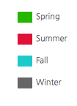
차트 키보드 조작이 안됩니다.
방향키 조작시 가능하고 활성화
되도록 해야합니다.
차트 색이 여러개인경우 범례 들어가야합니다.

Slide 12
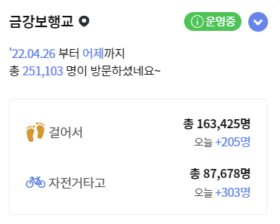
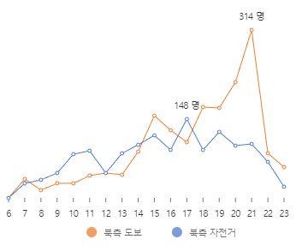
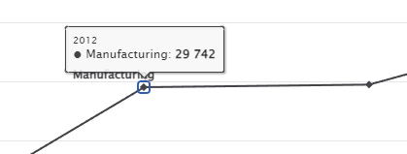
버튼 태그로 변경
토글 버튼 타이틀 추가
“금강보행교 상세정보 닫힘“ (기본)
“금강보행교 상세정보 열림“
방향키 조작시 가능하고 활성화
되도록 해야합니다.

Slide 13
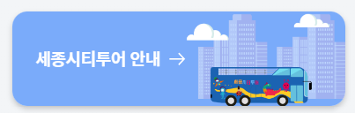
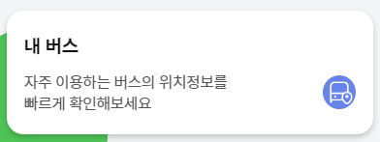
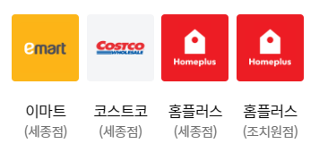
Href=“javascript:void(0);” 넣어주세요.
Href=“javascript:void(0);” 넣어주세요.
Href=“javascript:void(0);” 넣어주세요.

Slide 14


#root 추가
Href=“javascript:void(0);” 넣어주세요.

Slide 16
생활정보

Slide 17


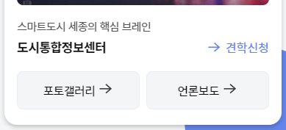

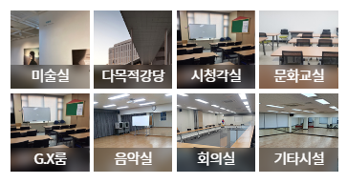
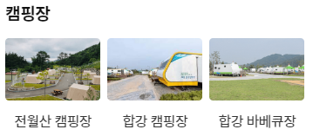

href=tel:010-1234-1234 로 하면되는데.
번호 노출때문에 스크립트로 하고 있는건가요?
링크 없으면 a 태그를 div 태그로 바꿔주세요.

Slide 18
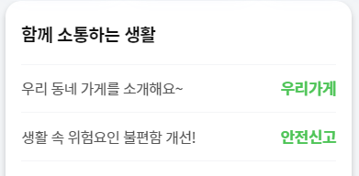
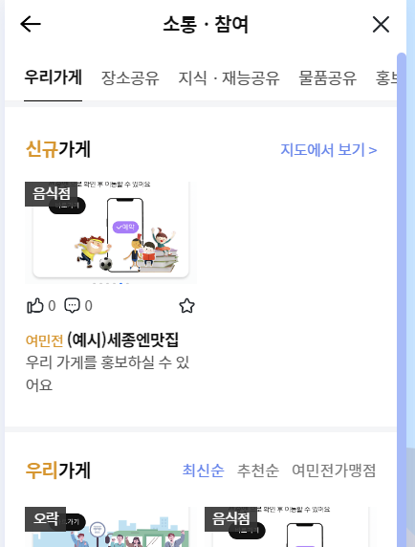
포커스가 여기로 와야 합니다.
X 버튼에서 탭누르면 포커스가 다시 여기로 와야
합니다.
X 누르면 원래 있던곳으로 포커스가 가야합니다.
클릭

Slide 21
스마트맵

Slide 22
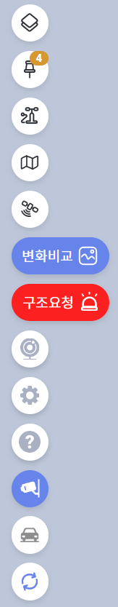


현재 button에 title이 비워져 있습니다.
각각 용도에 맞게 넣어주세요.
예) title=“위성영상 보기 비활성화” title=“위성영상보기 활성화”

